Slide 1

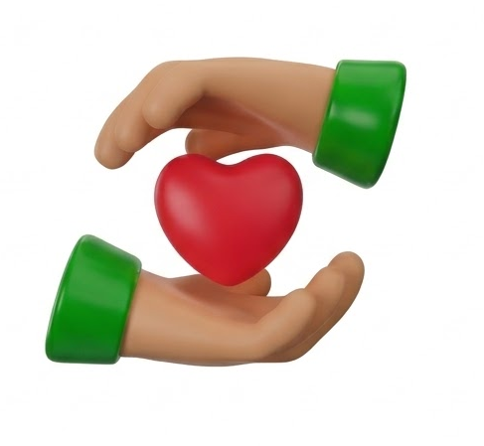
Mengenal Sistem Kardiovaskular
"Langkah Awal Menjaga Kesehatan Jantung"

Slide 2







Apa yang Akan Kita Pelajari?
Pengertian
Fungsi Utama
Organ Penyusun
Memahami apa itu sistem kardiovaskular secara mendasar.
Mengetahui peran vital sistem ini bagi kelangsungan hidup.
Mengenal jantung, pembuluh darah, dan darah itu sendiri.
Alur Peredaran
Pentingnya Sehat
Memahami bagaimana darah berkeliling di dalam tubuh kita.
Menyadari cara menjaga kesehatan jantung sejak usia dini.

Slide 3

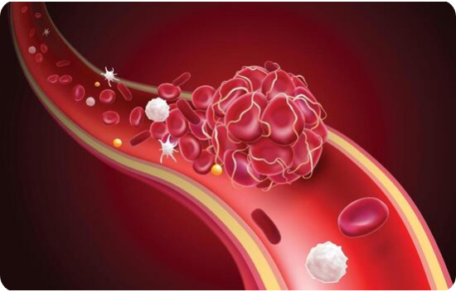
Jaringan Transportasi Tubuh
Sistem kardiovaskular adalah sistem "logistik" dalam tubuh yang bertugas mengedarkan darah ke setiap inci sel tubuh Anda.
Mengantar oksigen & nutrisi untuk energi.
Membawa sisa metabolisme untuk dibuang.
Bekerja tanpa henti 24 jam sehari.

Slide 4





Tiga Komponen Kehidupan
Jantung
Pembuluh Darah
Darah
Pompa otot yang berdetak ~100.000 kali per hari untuk mendorong darah.
Arteri (keluar), Vena (masuk), dan Kapiler (tempat pertukaran zat).
Cairan pengangkut oksigen, nutrisi, hormon, dan sel imun.

Slide 5
Fungsi Utama Bagi Tubuh
Sirkulasi Oksigen: Memastikan otak dan otot dapat terus bekerja.
Transportasi Hormon: Mengirim instruksi kimia ke organ target.
Distribusi Nutrisi: Mengirimkan sari makanan ke seluruh sel.
Kekebalan Tubuh: Membawa sel darah putih melawan infeksi.
Suhu Tubuh: Menjaga panas tubuh tetap stabil & merata.
Pembuangan Sisa: Membawa CO2 ke paru-paru untuk dibuang.

Slide 6





Bagaimana Darah Mengalir?
Jantung
Paru-paru
Darah dipompa keluar.
Ambil Oksigen baru.
Seluruh Tubuh
Kembali
Nutrisi disalurkan.
Masuk jantung lagi.

Slide 7
Kenapa Jantung Begitu Penting?
"Bayangkan sistem kardiovaskular seperti jaringan jalan raya utama. Jika jalan macet atau rusak, distribusi barang ke seluruh kota akan lumpuh. Begitu pula tubuh kita tanpa aliran darah yang lancar."
— Analogi Kesehatan Jantung
Gumpalan atau hambatan kecil saja bisa berakibat fatal bagi organ vital seperti otak.

Slide 8
Fakta Unik yang Menakjubkan
Tahukah Kamu?
Jika seluruh pembuluh darah manusia disambung, panjangnya bisa mengelilingi Bumi lebih dari 2 kali!
100rb
Ukuran jantung hanya sebesar kepalan tangan Anda.
Jantung memompa ~7.500 liter darah per hari.
Kilometer Panjang Pembuluh
Jantung adalah otot terkuat yang tak pernah lelah.

Slide 9
Mitos vs Fakta Seputar Jantung
Pernyataan Populer | Status | Fakta Sebenarnya
Penyakit jantung cuma buat lansia. | MITOS | Gaya hidup buruk membuat usia muda juga sangat berisiko.
Orang kurus pasti jantungnya sehat. | MITOS | Lemak jahat (kolesterol) bisa menumpuk meski badan terlihat kurus.
Tertawa baik untuk jantung. | FAKTA | Tertawa menurunkan stres dan membuat pembuluh darah lebih rileks.
Penyakit jantung bisa dicegah. | FAKTA | 80% kasus jantung prematur bisa dicegah dengan hidup sehat.

Slide 10





5 Langkah Jantung Tetap Sehat
Pola Makan
Aktif Bergerak
Stop Rokok
Kurangi garam, lemak jenuh, dan perbanyak serat.
Minimal 30 menit jalan cepat atau olahraga rutin.
Zat kimia rokok merusak dinding pembuluh darah.
Tidur Cukup
Kelola Stres
Istirahat 7-8 jam membantu regenerasi jantung.
Stres berlebih meningkatkan tekanan darah secara kronis.

Slide 11


Ringkasan Poin Penting
Inti Sistem
Kesimpulan
Sistem ini terdiri dari Jantung, Pembuluh Darah, dan Darah yang bekerja sama mengangkut oksigen serta nutrisi ke seluruh organ tubuh agar bisa berfungsi optimal.
Kesehatan kardiovaskular adalah kunci kualitas hidup. Menjaga jantung sejak dini dengan gaya hidup sehat adalah investasi terbaik untuk masa depan Anda.

Slide 12


Terima Kasih
Mari jaga kesehatan jantung!
Terima kasih atas perhatian Anda.

Slide 13




Image Sources
https://elements-resized.envatousercontent.com/elements-video-cover-images/video-previews/d4f7a986-d55b-4098-910f-6c4a109fb4cf/CzfplJEIRdCt3qrIYfFY_Kindness%25201.jpg?w=500&cf_fit=cover&q=85&format=auto&s=41cd1634a36b356c88dbfbe84b2e8b9a445df7a3453331e5cf7efce781e9f15b
Source: elements.envato.com
https://static.vecteezy.com/system/resources/thumbnails/007/608/427/small/3d-illustration-of-a-blood-clot-in-a-blood-vessel-showing-a-blocked-blood-flow-with-platelets-and-white-blood-cells-in-the-image-vector.jpg
Source: www.vecteezy.com
https://media.istockphoto.com/id/1286314341/vector/flat-design-circulatory-system-infographic-illustration-vector.jpg?s=612x612&w=0&k=20&c=5sgrogJkoHWKiWH65t0_JRzeqqrC4XLTXVBQsSTD5oI=
Source: www.istockphoto.com
https://media.istockphoto.com/id/1058773300/vector/thank-you-lettering.jpg?s=612x612&w=0&k=20&c=9ka9Za7DYKrKyCIptwnS2wZ0pooKj2L1ShYJI3mC3JU=
Source: www.istockphoto.com

